Slide 1


锤炼团队精神，倍增团队素能
牛塘小学教工团队熔炼课程
新型户外场地团建和趣味运动会
一趟倍添正能量的拓展活力营

Slide 2
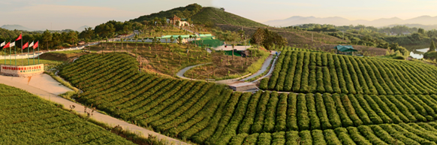
户外培训基地
【时间规划】： 9:00抵达天目湖山外山户外运动中心（中国户外运动示范基地）
进行团队互动，提升气氛，并安排团队成员更换好迷彩服
【项目操作】： 组 队 纳 贤：团队破冰，组织分小组团队 （建立组织和管理系统—选举团队领导人）
激励团队：大型团队破冰场合布置 （导入此次培训的主题）
豪 唱 战 歌：由事先准备好的各队战歌进行逐一对抗 （建立各自的组织文化）
士 气 对 抗：由事先训练好的士气展示进行逐一对抗 （激发各队的竞争意识）

Slide 3
+
流
程
安
排
*
07:30-09:00 学校集合出发，车赴天目湖山外山拓展基地
09:00-09:30 团队破冰、对抗互动型拓展项目
09:30-10:30 【群龙取水】--锻炼团队合作，融合团队，感恩信任-
10:45-11:30 【击鼓颠球】--团队合力，和谐团队的提升-
11:30-12:30 用中餐
12:30-13:30 中场休息
13:30-16:00 场地型趣味运动场地拓展
【指压板团队挑战】
【团队充气龙--旱地龙舟】
【快乐大脚】
【气球爆破】
16:00-16:15 带队领导总结，合影留念
16:30- 乘车返程

Slide 4

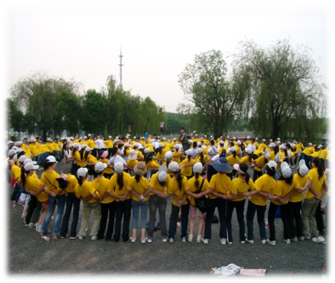
上午：破冰 团队融入
【项目介绍】破冰仪式是由古代航海前的出航仪式演变、发展而来，队名、队训、队歌反映了本队的精神，队长则是带领团队扬帆远航，在未知征途中乘风破浪的精神领袖。
【项目意义 1、以特殊的形式在新环境中深入了解团队成员；
2、初步形成热烈的团队氛围；
3、了解训练计划、安全纪律及注意事项

Slide 5
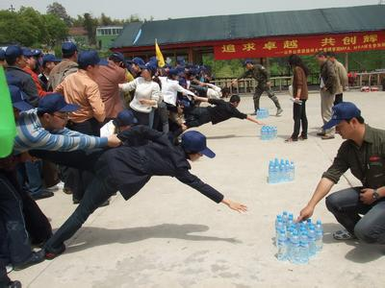
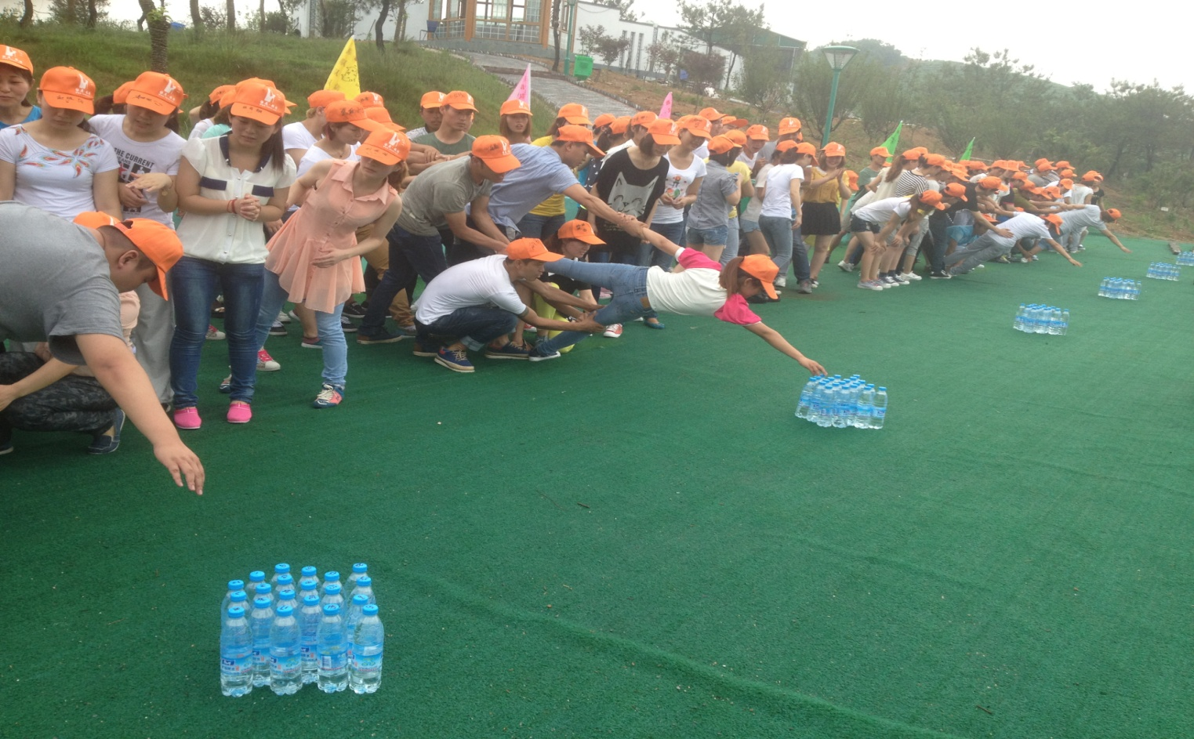
上午：群龙取水比赛项目--责任教育、信任教育
【项目介绍】每个小组的学员都必须在规定的时间内，团队合作的方法，每一个人只有一次机会取出离团队1.5米至1.8米的水，要求在教练的指导下，分队比赛。
【项目意义】 本项目（体现人力、物力资源的合理分配） 当一切的可能性出现，那是团队的成功。
团结的力量是令人震撼的，优秀的执行力是成功的基础。

Slide 6
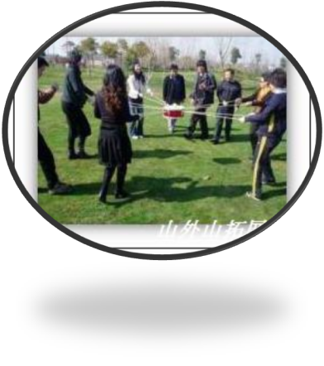
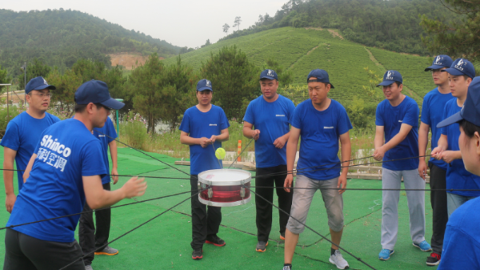
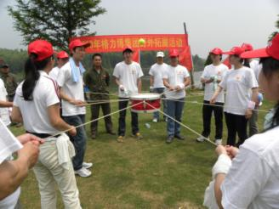
上午： 击鼓颠球比赛型项目—齐心协力 包容心教育
击鼓颠球—齐心协力
---任务目标：
在团队前方由教练安排下，每一个队员拉不同的绳子，在1.5米距离远拉住一个军鼓，在相同时间内进行的个数最大为赢。
项目目的：项目锻炼团队成员的配合、计划的调整，以及相互鼓励帮助后争取最好的成绩

Slide 7
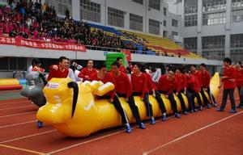
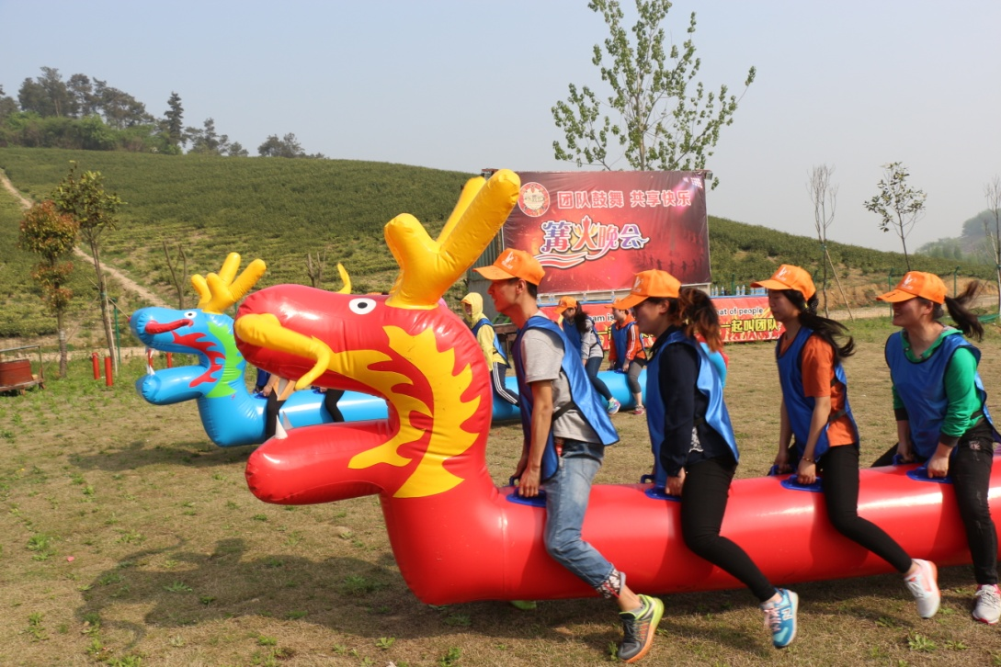
趣味运动比赛：旱地龙舟
赛区一：团队蛟龙比赛
（每组合理选择8人参赛、各轮次成绩相加得总分）

Slide 8
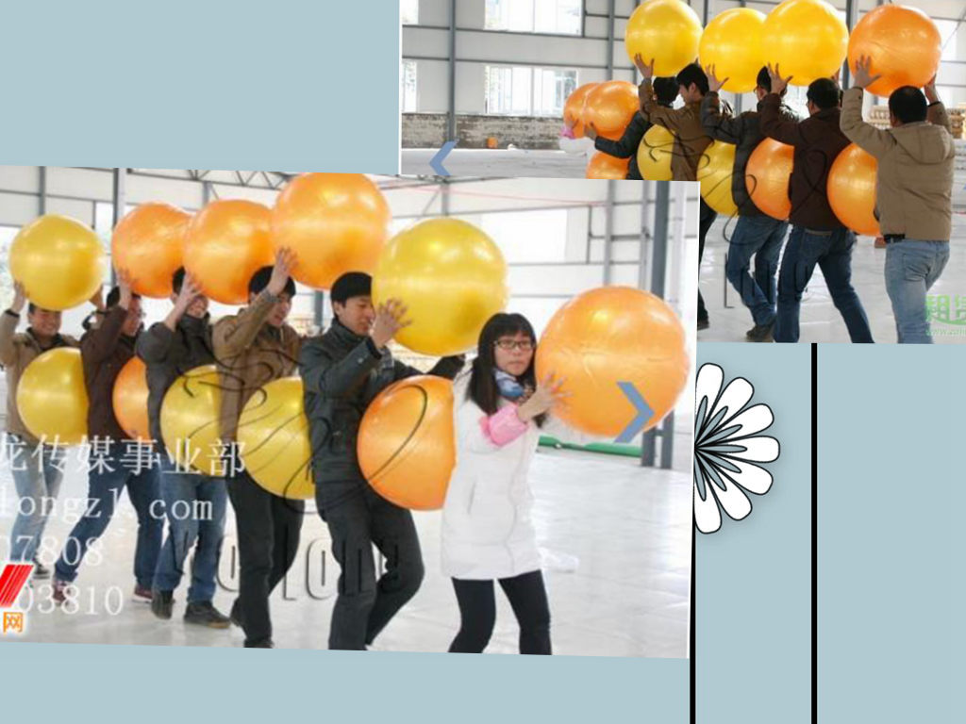
趣味运动：气球接龙活动
赛区二：
气球接龙战队行进
每队选择8人一组，手托气球和身体夹住气球共同前进，如果队员控制不住中断，即重新开始，先到达终点为胜。

Slide 9
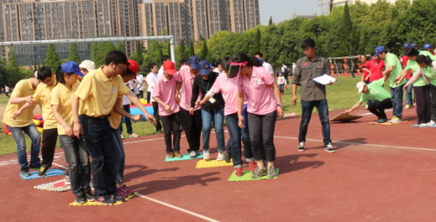
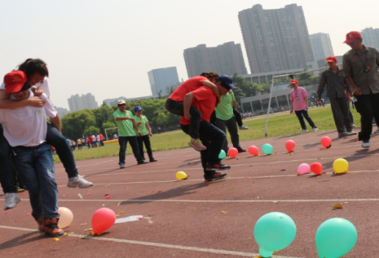
趣味运动：指压板渡河比赛
赛区三、四：
团体拓展项目
步步为营比赛（每队8人）
仙人指路接力比赛（每队10人必须有4女以上）

Slide 10

大总结
场所：主训场地
时间：30分钟
内容：1、就一天的活动进行总结，由培训师根据项目
2、完成情况评选出优胜团队，颁发培训证书并作点评。
3、布置任务，要求每一位参训学员能自我总结并写出“培训日志”成为培训体系的一个重要的自我提升回顾。
合影留念，乘车返回 ，将培训的动力和正能量带到我们的工作学习中-
--奋进加油！

